Slide 1
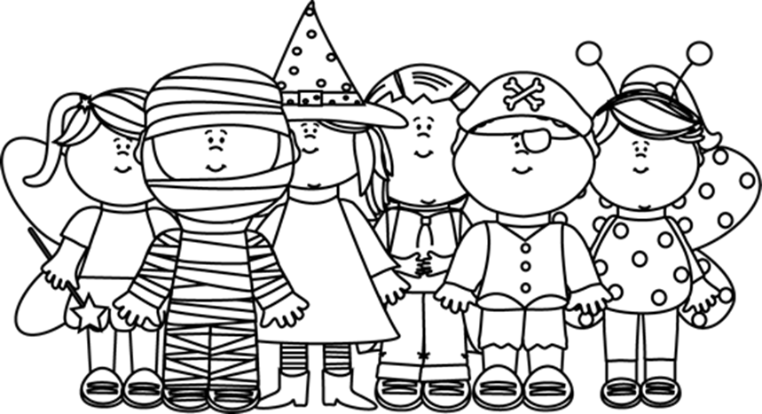
СОВЕТ ПЕДАГОГОВ, 23 МАЯ 2017

Slide 2
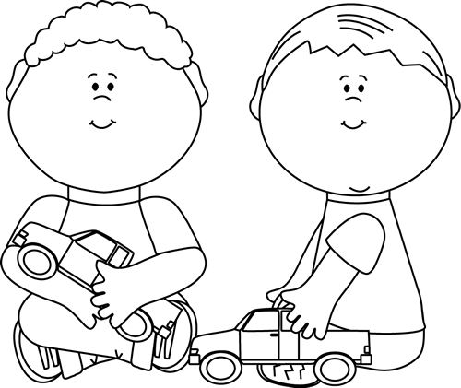
Анализ результатов мониторинга АООПДО
1
2
Удовлетворенность родителей качеством образования

Slide 3

Осваивали АООПДО – 140 (на 16 меньше, чем в 2015-16)
Осваивали ИАОПДО – 10
(на 5 детей больше, чем в 2015-16)

Slide 4
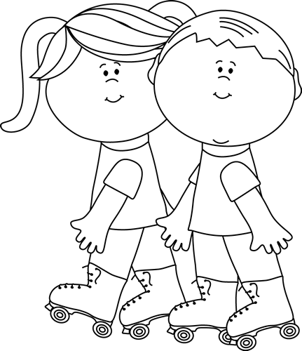

Средняя группа «Огонек»
Наиболее успешно проявилась детская деятельность в областях физического и художественно-эстетического развития, что можно объяснить сочетанием двух факторов: онтогенетическим развитием крупной и мелкой моторики детей пятого года жизни и грамотным созданием необходимых средовых и образовательных условий для реализации полноценного физического развития детей, немалая роль в котором принадлежит не только непосредственно занятиям физкультурой, но и танцам, ритмическим движениям, а также продуктивной деятельности.

Slide 5

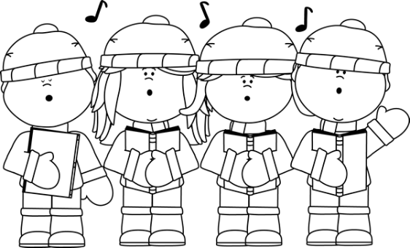
Средняя группа «Солнышко»
Внутри группы образовались устойчивые дружеские отношения между детьми, доверительные отношения с педагогами, что в организационном плане помогает решать более сложные образовательные задачи, связанные с поисковой деятельностью познавательного характера. В этой группе сложилась традиция ведения мини-музея, посвященного родному городу. Наибольших успехов дети достигли в таких областях, как социально-коммуникативное и познавательное развитие.
Следует обратить внимание на создание условий, способствующих художественно-эстетическому развитию (а именно музыкальному) для развития индивидуальных способностей и сохранения интереса к данному виду деятельности

Slide 6




За год дети стали участниками не только регулярной коррекционно-образовательной деятельности, но и принимали участие в логопедических играх-викторинах и квестах, участвовали в театрально-музыкальных постановках и выступлениях. Организованная коррекционно-образовательная деятельность была выстроена таким образом, что речевая активность и инициатива детей не только поддерживались, но и стимулировалась и развивалась.
Старшие группы: «Зайчик», «Светлячок»
Подготовительные группы: «Росинка», «Мотылек»
Дети подготовительных к школе групп находятся на этапе завершения дошкольного образования, многие вышли их программы коррекции (см. результаты ПМПК по группам) или же находятся на этапе завершения коррекции речевых нарушений. Интересы и способности детей проявляются во всех образовательных областях в зависимости от индивидуальных предпочтений и возможностей.

Slide 7

Памятка
Готовность рабочих РОПДО – к 1 сентября
Готовность ИОПДО – к 18 сентября
Вся документация по номенклатуре – к 1 сентября
Педагогическая диагностика – в течении сентября в процессе ОД, свободной деятельности, игровой деятельности, режимных моментов (наблюдение, анализ ПД, беседы, ситуации)
Психологическая и логопедическая диагностики – до 15 сентября (индивидуальное тестирование)
РОПДО
старшей группы
«Огонек»
с приоритетным
направлением…

Slide 8
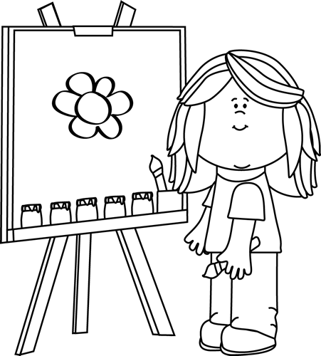
РЕЗУЛЬТАТЫ АНКЕТИРОВАНИЯ РОДИТЕЛЕЙ
Оборудования для оздоровления
Ограждений между участками
Новой современной интерактивной доски
Кружков технической направленности
Игрового оборудования на участках
Чего не хватает для образования?

Slide 9
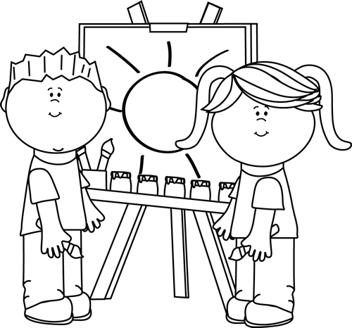
РЕЗУЛЬТАТЫ АНКЕТИРОВАНИЯ РОДИТЕЛЕЙ
85% - всегда выполняют все задания учителя-логопеда
15% - не имеют для выполнения заданий в полном объеме достаточного времени и сил
Оценка
собственных
усилий
по участию в коррекции

Slide 10
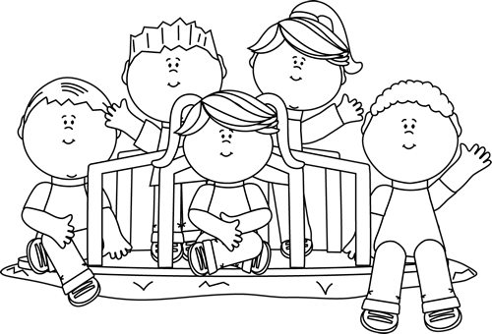
РЕЗУЛЬТАТЫ АНКЕТИРОВАНИЯ РОДИТЕЛЕЙ
24% - значительные улучшения речи и в сфере коммуникации
научился читать
индивидуальные выступления, детские спектакли, веселые нотки
МК педагогов, родительские клубы
КАК ИЗМЕНИЛСЯ РЕБЕНОК +
ЧТО ОСОБЕННО ЗАПОМНИЛОСЬ
стала танцевать вместе с детьми, участвовать в хороводах
выучил стихотворение и научил этому сестренку

Slide 11



РЕЗУЛЬТАТЫ АНКЕТИРОВАНИЯ РОДИТЕЛЕЙ
Несут ответственность за воспитание детей
77% - именно родители
20% - делят ответственность с ДОО
ДОО
СЕМЬЯ
Роль педагогов в воспитании детей
72% - очень большая
25% - наравне с семьей
ЧТО
ВАЖНЕЕ?

Slide 12




БЕРЕНДЕЙ
ПРОФСОЮЗ

